Slide 1
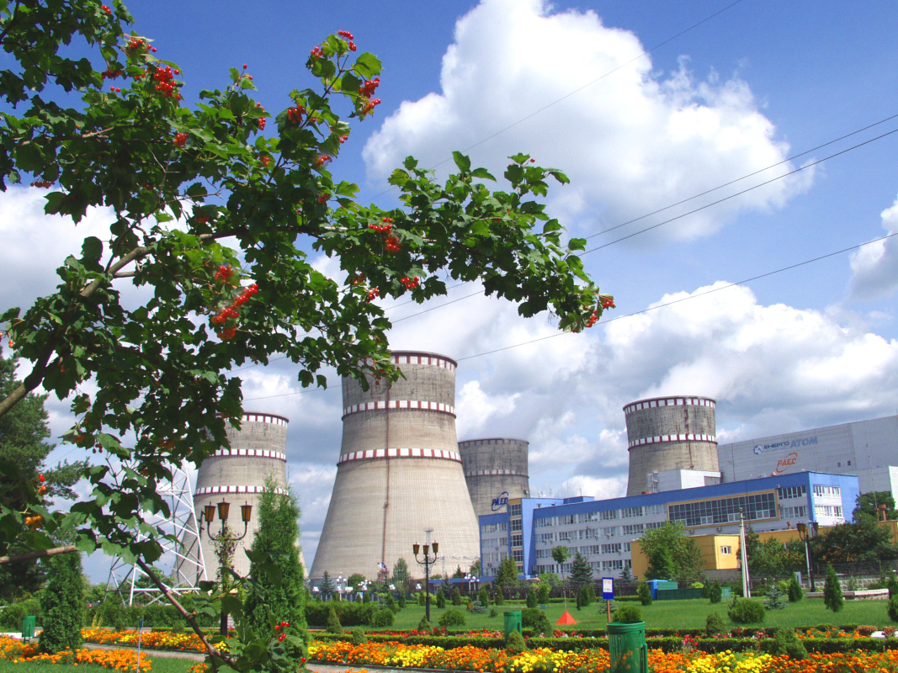
Атомні електростанції України

Slide 2
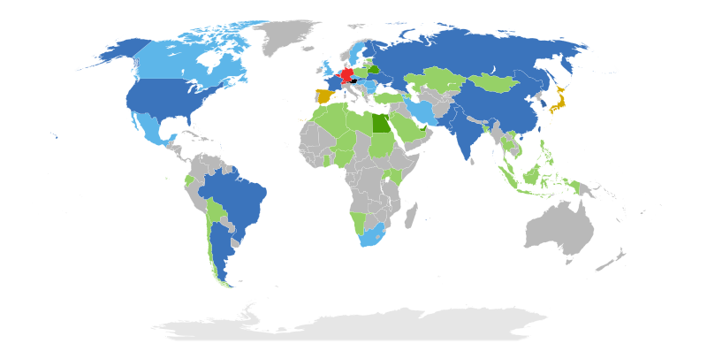
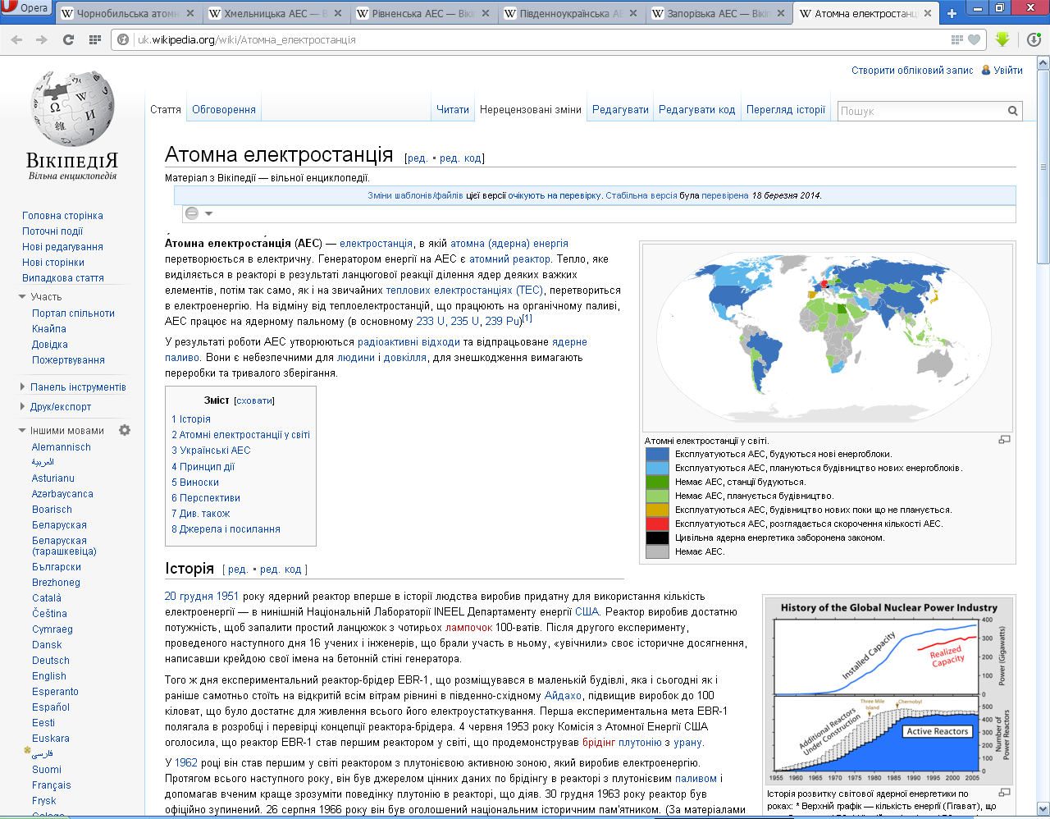
Атомні електростанції у світі

Slide 3
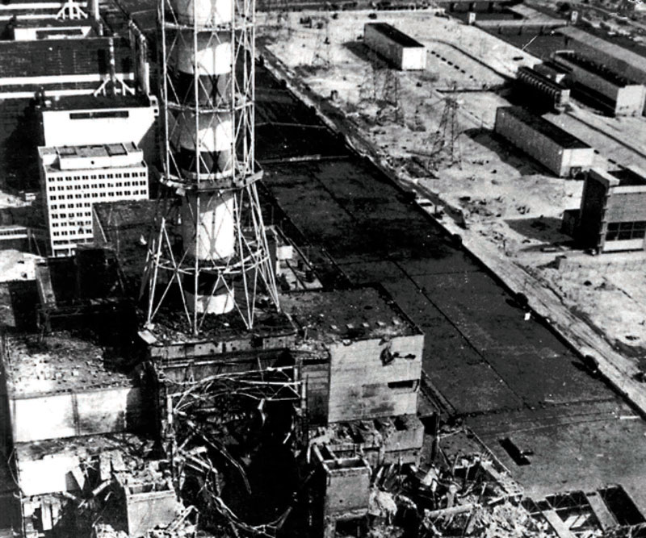
Перша у світі атомна електростанція

Slide 4
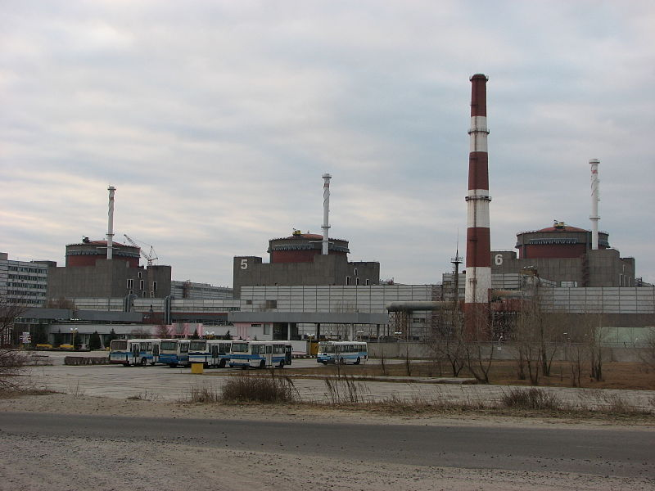
Запорізька атомна електростанція

Slide 5
Запорізька АЕС
Місцезнаходження | Україна Запорізька область
Початок будівництва | 1 квітня 1981
Початок експлуатації | 9 листопада 1984
Організація | ДП НАЕК «Енергоатом»
Технічні параметри
Кількість енергоблоків | 6
Тип реакторів | ВВЕР-1000
Реакторів в експлуатації | 5 (4й енергоблок на плановому ремонті)
Генеруюча потужність | 6000 МВт

Slide 6
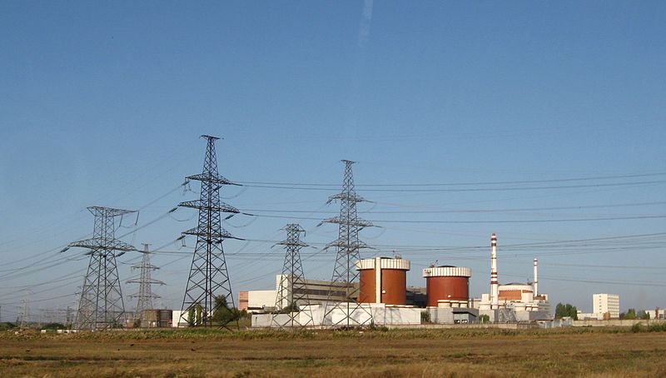
Південноукраїнська атомна електростанція

Slide 7
Південноукраїнська АЕС
Місцезнаходження | Україна Миколаївська область
Початок будівництва | 1975
Початок експлуатації | 1982
Кінець експлуатації | 2027 (блок I) — 2034 (блок III)
Організація | ДП НАЕК «Енергоатом»
Технічні параметри
Кількість енергоблоків | 3
Будується енергоблоків | 0
Тип реакторів | ВВЕР-1000
Реакторів в експлуатації | 3
Генеруюча потужність | 3000 МВт

Slide 8
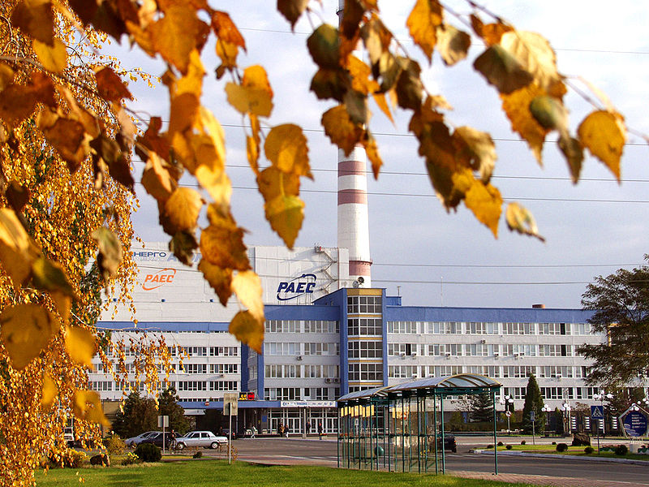
Рівненська атомна електростанція

Slide 9
Рівненська АЕС
Місце знаходження | Україна Рівненська область
Початок будівництва | 22 червня 1973
Початок експлуатації | 1980–1981 (1ий та 2ий) 1986 (3-ій) 2004 (4-ий)
Організація | ДП НАЕК «Енергоатом»
Технічні параметри
Кількість енергоблоків | 4
Тип реакторів | 2 — ВВЕР-440, 2 — ВВЕР-1000
Реакторів в експлуатації | 4
Генеруюча потужність | 2835 МВт

Slide 10
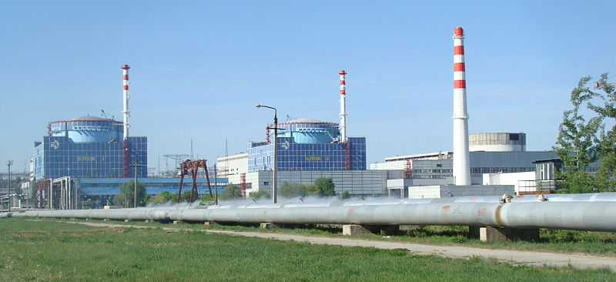
Хмельницька атомна електростанція

Slide 11
Хмельницька АЕС
Місцезнаходження | Україна Хмельницька область Нетішин
Початок будівництва | 22 січня 1981
Початок експлуатації | 22 грудня 1987
Кінець експлуатації | 2032 (блок I), 2050 (блок II)
Організація | ДП НАЕК "Енергоатом"
Технічні параметри
Кількість енергоблоків | 2
Будується енергоблоків | 2
Тип реакторів | ВВЕР-1000
Реакторів в експлуатації | 2
Генеруюча потужність | 2000 Мвт

Slide 12
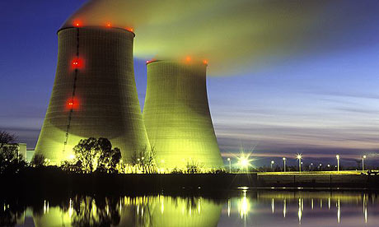
Перспективи
Прогнози Світової енергетичної ради щодо можливих варіантів модернізації ПЕК засвідчують, що до 2100 року головними джерелами енергопостачання стануть АЕС та поновлювані джерела енергії, а частки нафти, природного газу та особливо вугілля будуть суттєво меншими.

Slide 13
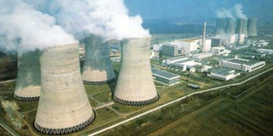
Негативний вплив АЕС

